Slide 1

Symfony 4

Slide 2
Sommaire
Présentation
Qu'est-ce qu'un Framework ?
Pourquoi Symfony ?
Installation
Les entity
Les repository
Les controller

Slide 3
Présentation
Créé par l'agence web française SensioLabs
Framework PHP
Notes:
Symfony est un ensemble de composants PHP ainsi qu'un framework MVC libre écrit en PHP. Il fournit des fonctionnalités modulables et adaptables qui permettent de faciliter et d’accélérer le développement d'un site web.
L'agence web française SensioLabs est à l'origine du framework Sensio Framework2. À force de toujours recréer les mêmes fonctionnalités de gestion d'utilisateurs, gestion ORM, etc., elle a développé ce framework pour ses propres besoins3. Comme ces problématiques étaient souvent les mêmes pour d'autres développeurs, le code a été par la suite partagé avec la communauté des développeurs PHP.

Slide 4
Qu'est-ce qu'un Framework ?
Met en place un cadre de travail
Ensemble de composants formant une architecture
Permet d'améliorer la productivité
Notes:
Un framework (ou infrastructure logicielle en français ) désigne en programmation informatique un ensemble d'outils et de composants logiciels à la base d'un logiciel ou d'une application. C'est le framework, encore appelé structure logicielle en français, qui établit les fondations d'un logiciel ou son squelette applicatif.

Slide 5
Pourquoi Symfony ?
Communauté active
Documentation de qualité, régulièrement mise à jour
Code source maintenu par des développeurs chevronnés
Support à long terme
Notes:
Le but principal de la nouvelle version de Symfony était de faciliter l’installation et la prise en main du Framework. Un gros travail sur l’installation des vendors et l’auto-configuration de bundles a été effectué. Symfony 4 implémente un nouveau système de recettes (Recipe en anglais) qui permet de gérer directement les dépendances du bundle en cours d’installation.
Vous n’avez plus besoin de lire le README.md du bundle ou d’aller sur github pour appliquer les étapes nécessaires à l’installation du bundle. Chaque bundle possède son propre manifest de configuration. La nouvelle CLI de Symfony permet d’interpréter ces recipes et d’installer directement le bundle, sans avoir à effectuer de configuration à la main. Chaque bundle possède ses propres fichiers de configuration, ça rajoute un peu de magie au fonctionnement de Symfony 4 mais n’ayez pas peur, il reste toujours possible d’installer les bundles de l’ancienne façon. Nous recommandons toutefois aux développeurs juniors de rentrer un peu dans les détails de l’installation et du fonctionnement du Framework et de ne pas se limiter à l’outil d’installation intégré.
Ci-après quelques points qui récapitulent les gros avantages de la nouvelle version de Symfony 4 :
Plus facile à apprendre
Version minimaliste, Bye Bye les packages inutiles
Fini le config.yml, plus besoin de configurer ses bundles
Déploiement rapide et simple, le plus rapide du marché (voir sur ce lien pour un benchmark)
Migration 3 => 4 simplifiée par le système de dépréciations
Utilisation de la version >= 7.1 de PHP
Installation via composer, Bye Bye Symfony installer
Libre d’installer des packages supplémentaires.

Slide 6
Installation
Vérifier l'installation de PHP en console
Vérifier la version de PHP (7.1 minimum pour Symfony 4)
Installer Composer : Télécharger Composer
Créer son premier projet :
composer create-project symfony/website-skeleton mon-projet
Lancer l'application : (en se situant dans le dossier)
php bin/console server:run
Notes:
Avant la version 4 de Symfony, la création d’un nouveau projet se faisait généralement en se basant sur un outil nommé Symfony Installer, avec l’arrivée de Symfony 4 la core team a souhaité standardiser le process de démarrage d’un nouveau projet en s’appuyant sur Composer sans ajouter d’outils spécifiques.
La commande magique est la suivante :
composer create-project symfony/skeleton mydir
Composer va faire le nécessaire pour créer un dossier du projet et télécharger les dépendances associées. Il va se baser sur un composant fourni par Symfony 4 nommé Flex qui est une sorte de surcouche à composer et qui va permettre de configurer automatiquement les dépendances de notre nouveau projet.
Si vous désirez lancer la commande et installer un nouveau projet Symfony 4, vous pouvez vérifier les requirements en suivant ce lien.

Slide 7
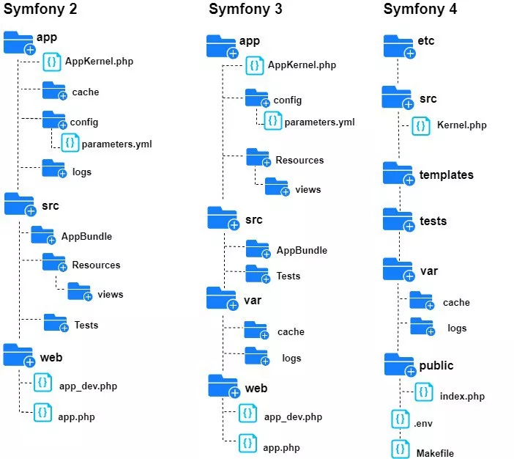
Arborescence type Symfony

Slide 8
Les entités (entity)
Php bin/console make:entity
Une entité correspond à une table de la BDD
Doctrine permet de créer rapidement une entité
Fournit les getters et setters des attributs
Permet de faire les associations
OneToOne
OneToMany
ManyToOne
ManyToMany

Slide 9
Les répertoires (repository)
Créé avec l'entité
Requêtes créées par défaut
FindAll()
FindById()
…
Permet d'écrire des requêtes avec le query builder, en DQL ou en SQL

Slide 10
Les contrôleurs (Controller)
Php bin/console make:crud
Sélectionnez l'entité ciblée
Génère les fonctions d'ajout/suppression/modification et d'affichage
Génère les templates twig associés

Slide 11
Merci de votre attention !

